Slide 1
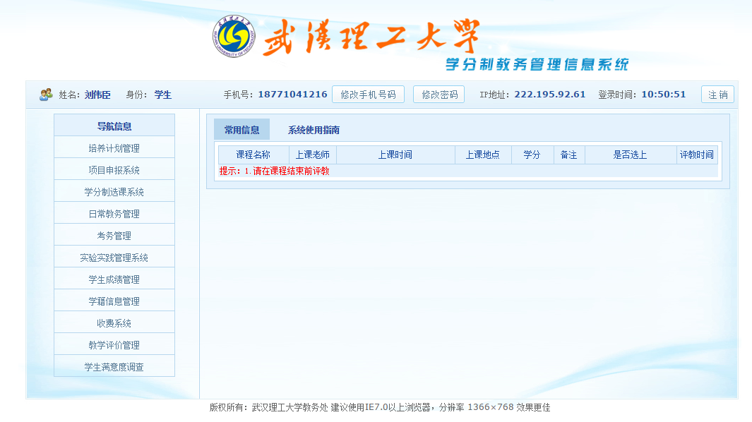
登陆之后界面，huanyingjiemian.html

Slide 2
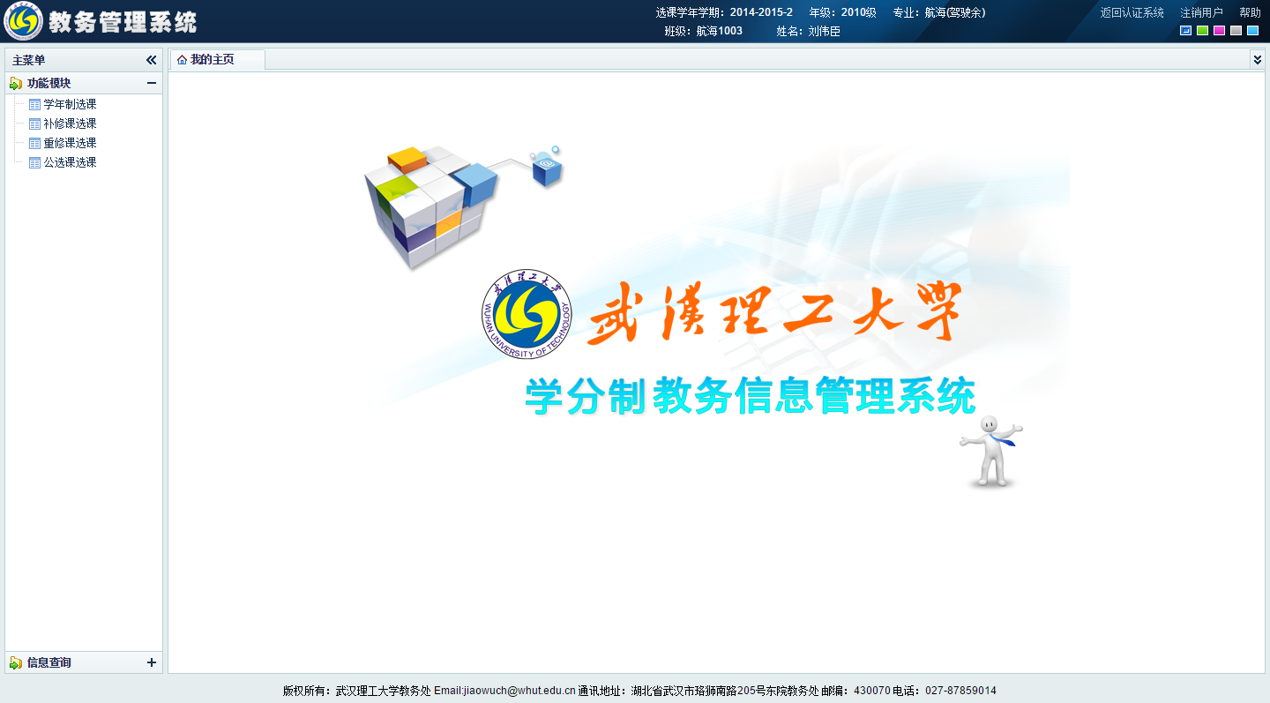
点击学分制选课系统，进入选课界面，xuankeshouye.html

Slide 3
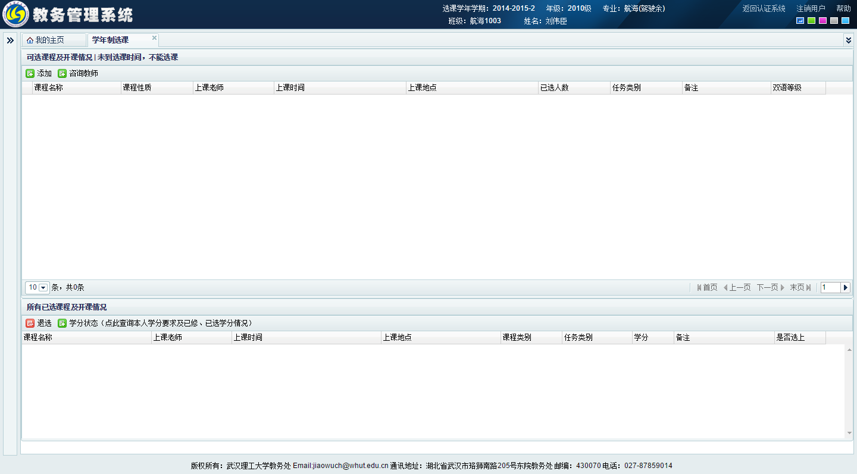
点击学年制选课，进入学年制选课界面，xuenianzhixuanke.thml

Slide 4
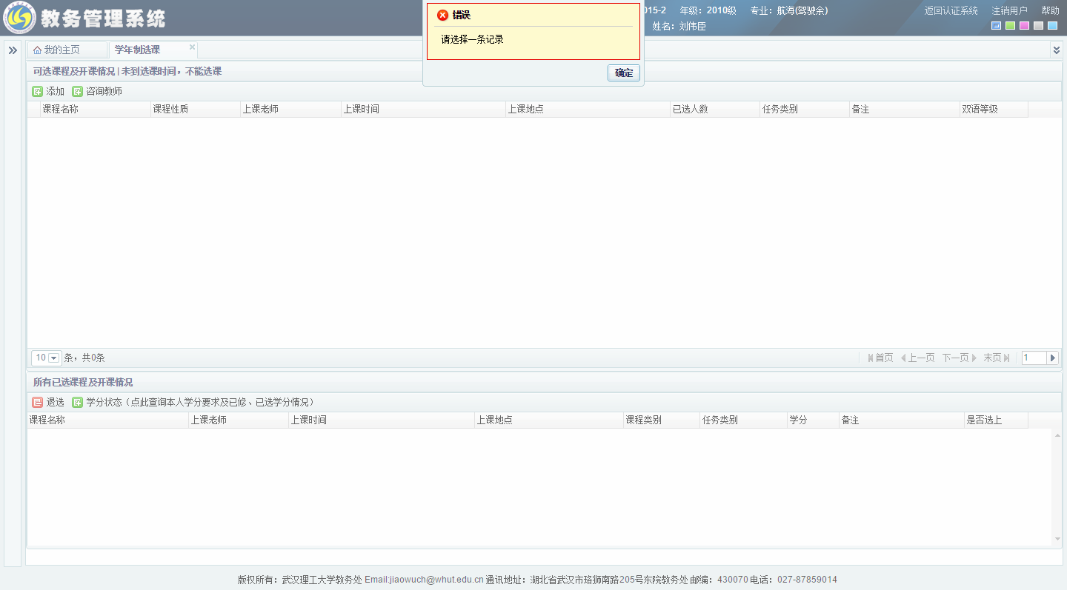
选中相应的课程，点击添加，所选课程会添加到下面的所有已经选课的框中，xuenianzhixuanke.thml,之前会弹出一个确认窗口

Slide 5
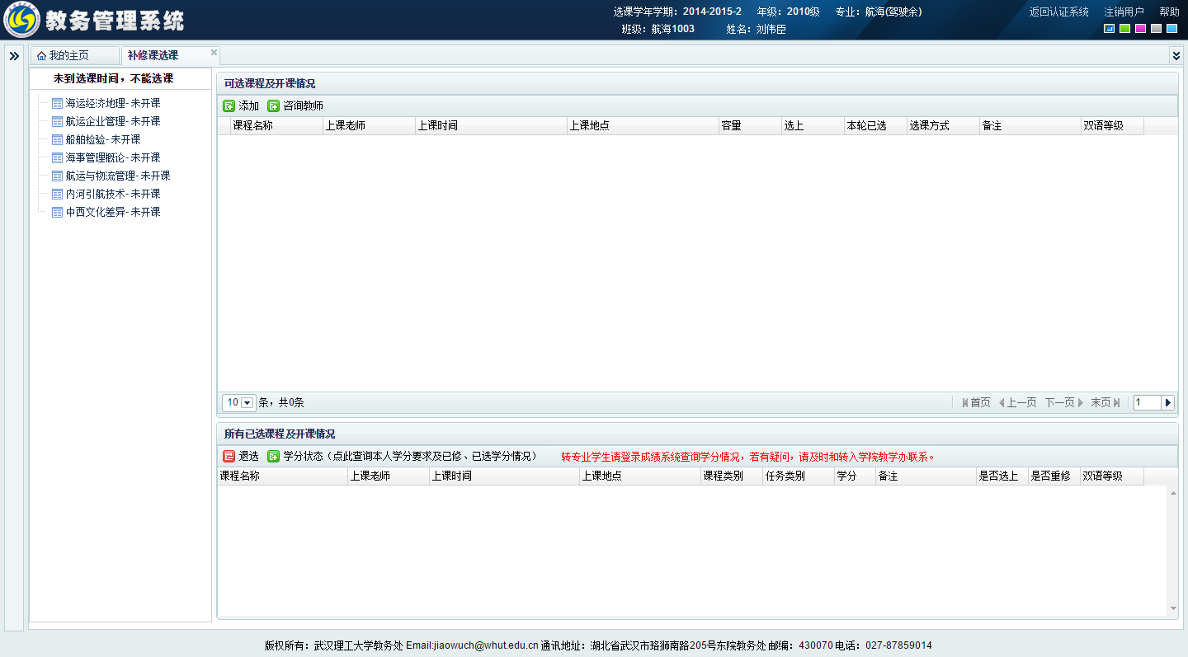
点击必修课选课，可以进入buxiukexuanke.thml界面

Slide 6
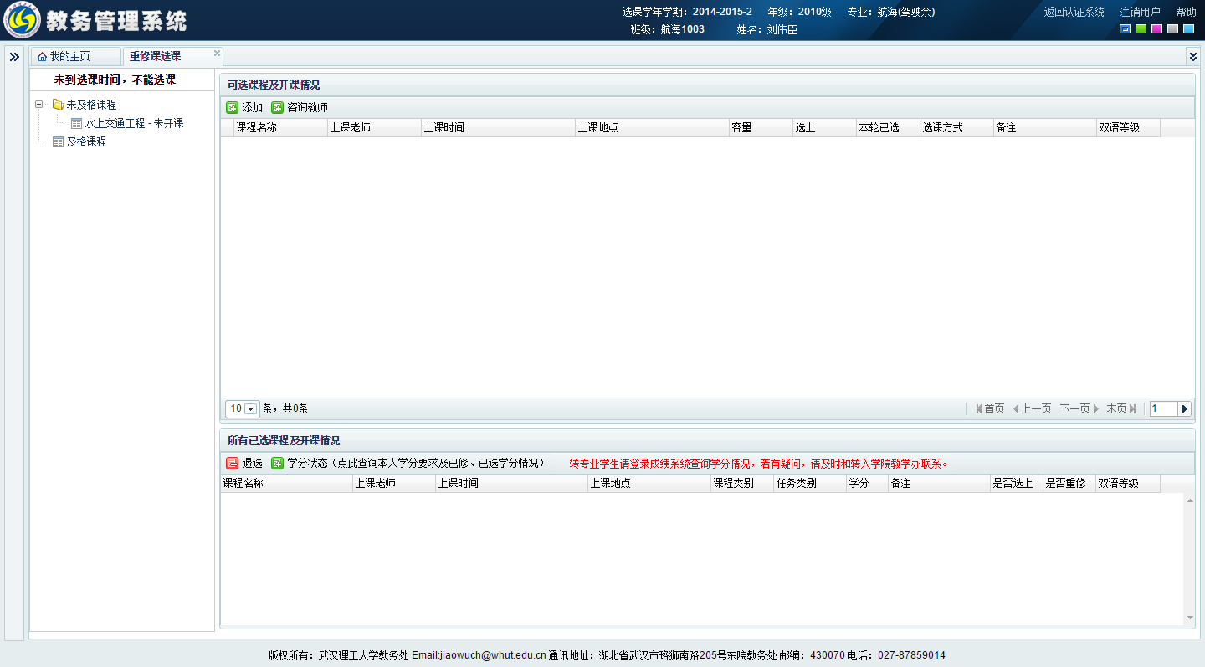
点击重修课选修，进入chongxiukexuanke.thml

Slide 7
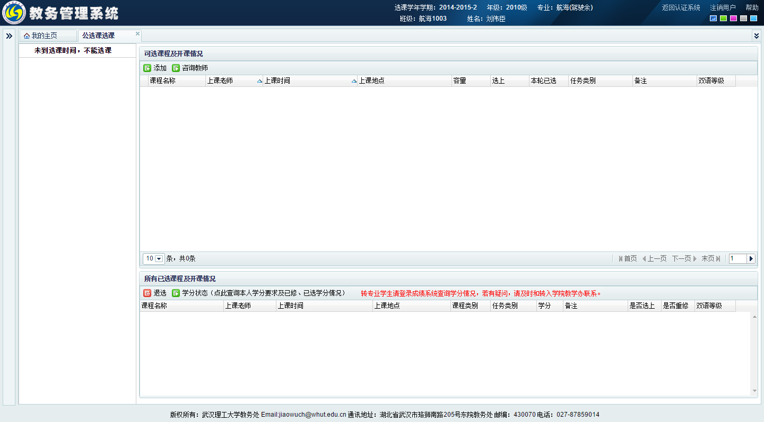
点击公选课选课，进入gongxuankexuanke.thml

Slide 8
说明：
好几个选课界面只有一些细微的差别，我们的选课没有必要分的这么详细。
因为这是我之前的学号，很多可选课程都是空的

